Slide 1

生活習慣改善アプリ
E2_生活習慣病
山本明日音 尾森惇哉 浦島夏生 時田祐希 戸松彩夏 慶保茜
Notes:
これからE２生活習慣病プロジェクトの生活習慣改善アプリについて、発表を始めます。よろしくお願いします。

Slide 2

そもそも プロジェクト名 （生活習慣病）の由来は
スマホで
生活習慣を
改善するアプリ
を作ろう！
メンバー全員の
生活習慣が悪いから！
Notes:
まず初めに、プロジェクト名の由来についてです。このチームのプロジェクト名は生活習慣病というものなのですが、この名前にした理由として、
（クリック）
そもそもメンバー全員の生活習慣が悪く、このままだと生活習慣病へまっしぐらだなという話で盛り上がったからでした。
（クリック）
なら、生活習慣を改善するアプリを作ればいいんじゃないか、ということで自分の生活習慣を見直し、改善を促すアプリを使いやすいようスマホを想定して開発しました。

Slide 3
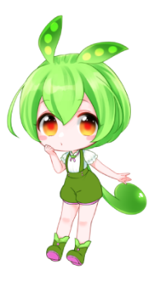
目次
生活習慣改善アプリとは
デモンストレーション
チーム開発の振り返り
工夫した点、苦労した点
キャラクター紹介
なのだ
Notes:
（尾森）目次は以下の通りです。

Slide 4

生活習慣改善アプリとは
Notes:
それでは、生活習慣改善アプリの概要について話していこうと思います

Slide 5
生活習慣改善アプリとは
01
02
03
04
４つの機能
健康管理
目標管理
一覧表示
？？？？
なんだろう
なんだろう
Notes:
今回作成した生活習慣改善アプリには大まかに４つの機能があります。
（クリック）
健康管理機能、目標管理機能、一覧表示機能、一押しの目玉機能があります。
（クリック）
紹介するまでに是非皆さん考えてみてくださいね。実は前のスライドにヒントはありましたね。

Slide 6
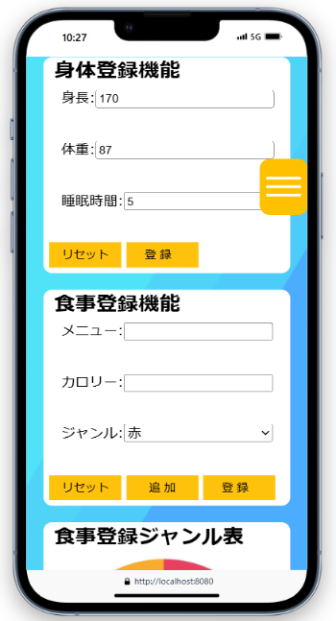
健康管理機能
食事情報
（食べたメニュー・
カロリー・ジャンル）
の登録
０１
身体情報
（身長・体重・睡眠時間）の登録
Notes:
１つ目は健康管理機能です
（クリック）
この画面はアプリのホーム画面で身体登録機能では自分の身長、体重、睡眠時間といった健康情報を入力することができます。食事登録機能では自身が食べた今日の食事のメニューやカロリー、ジャンルといった食事情報を登録することができます。

Slide 7
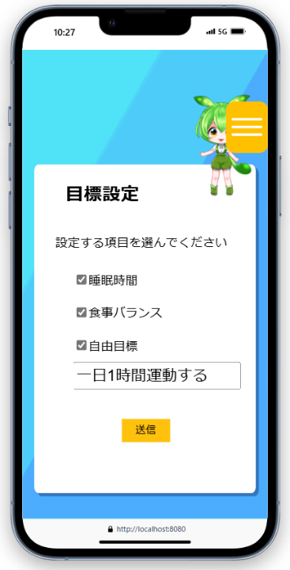
目標設定機能
目標設定
健康に関する目標
（食事バランス・
睡眠時間・
各自が決める自由目標）を設定
０２
Notes:
２つ目の機能は、目標設定機能です。食事バランス・睡眠時間・各自で決める自由目標を1週間単位で設定し、健康生活の目標とすることができます。

Slide 8
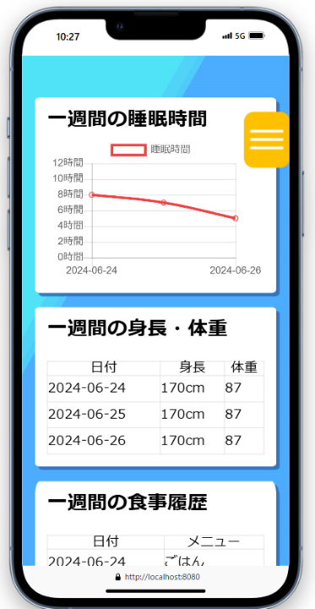
一覧表示機能
０３
一覧表示
１週間の身長・体重・食事内容を表形式、睡眠時間を折れ線グラフで閲覧
Notes:
３つ目の機能は一覧表示機能です。
健康管理機能で登録した１週間分の情報を、表またはグラフでわかりやすく表示し睡眠時間の推移や食事履歴などの自分の生活を見つめ直すことができます。

Slide 9
それは...
０４
？？？？
Notes:
４つ目の機能それはいったい何なんでしょうか
聞いていた方は考えてくれていたでしょうか？

Slide 10
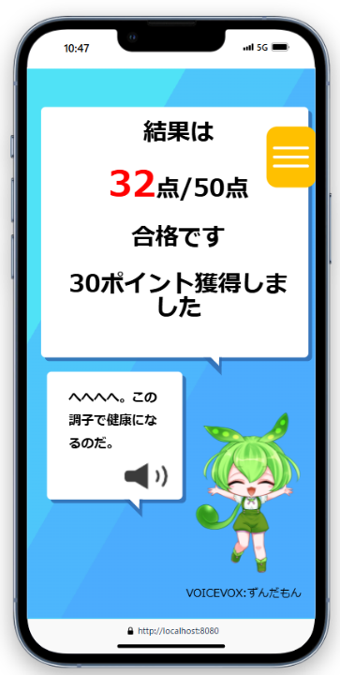
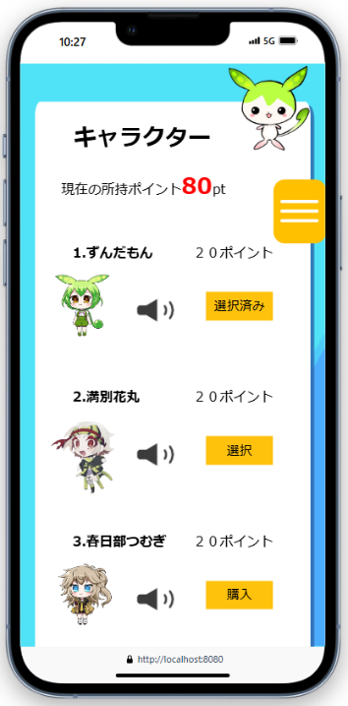
音声機能
ほめてほしいから
罵っても欲しいです…
０４
ショップ
ログイン時や目標達成時などで獲得出来るポイントを消費して、キャラクターを購入することができる
ランダム
褒める音声と
罵る音声は
ランダムで流れる
なぜこの機能をいれたか
選択
購入したキャラクターは選択可能となり、
自分の好みのキャラクターを複数選択することもできる
ボイス
月曜日の目標評価後に、
目標が達成できていたら
褒める音声、
達成できなかったときに
罵る音声が出る
Notes:
ずばり４つ目の一押しの目玉機能は音声機能です。
ログインや食事登録、目標達成などで獲得できるポイントを消費し、キャラクターを購入することができ、
購入したキャラクターは選択可能となり自分好みのキャラクターを複数選択することもできます。
（クリック）
月曜日の目標評価後に目標の合否により、褒める音声、ののしる音声が選択キャラの音声がランダムに流れます。
今回実装した音声のセリフとしては計１３種類となっていますね。
（クリック）
なんでこの機能を入れたか？
ほめてほしいからです。
想像してみてください。好きな子によく頑張ったねって褒められてうれしくない人はいるでしょうか。いいえいません。
てことでモチベーション維持につながるため追加しました。

Slide 11
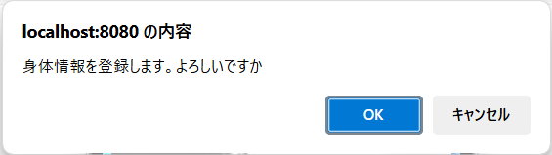
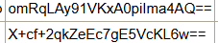
その他の機能
ハッシュ化
パスワードをハッシュ化して保存するため、安全に保管できる
EX
元のパスワード
ハッシュ化後
選択確認
ユーザーの選択時には、確認のダイアログボックスが出るため、ユーザーに誤操作がないか確認を促している
S3cureP@ssw0rd
P@ssw0rd123!
Notes:
その他の機能としてユーザーの誤操作を防ぐ確認ダイアログボックスやパスワードのハッシュ化があります。

Slide 12
キャラクター紹介
Notes:
（尾森）ここからは、音声機能で登場するキャラクター紹介します。

Slide 13
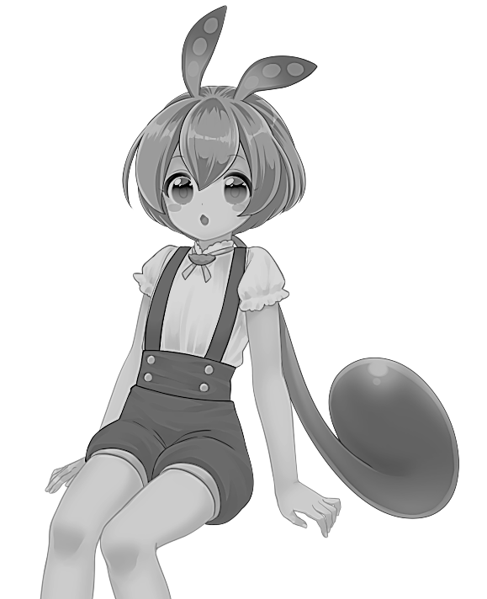
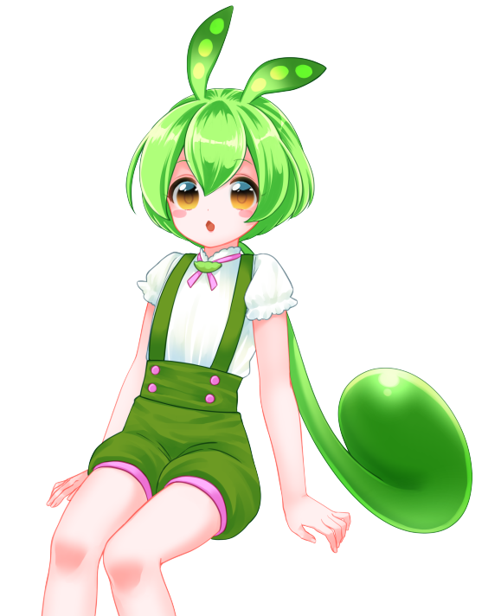

ずんだもん
ずんだ餅の妖精
初期キャラクター
声質：子供っぽい高めの声
趣味：その辺をふらふらすること自分を大きく見せること。
誕生日：１２月５日
なのだなのだなのだなのだなのだなのだなのだなのだ
Notes:
（山本）まずは、ずんだもんです。
（クリック） ずんだもんはずんだ餅の妖精で、本アプリでは最初から使える初期キャラクターです。 プロフィールはスライドの通りです。

Slide 14
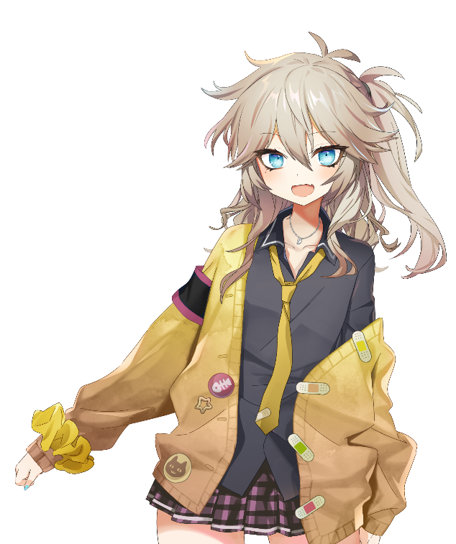
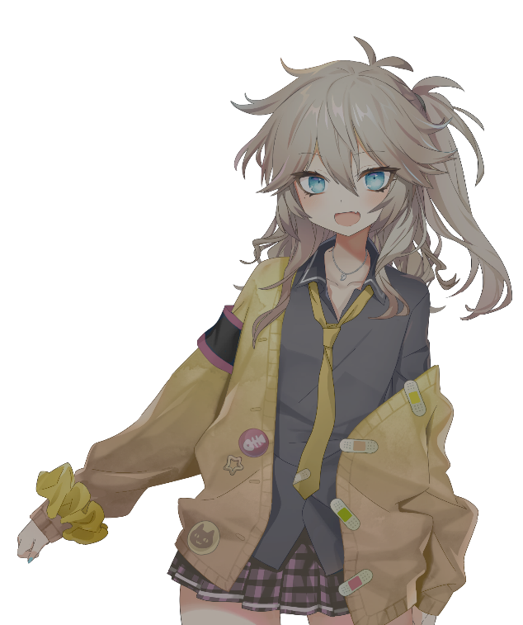
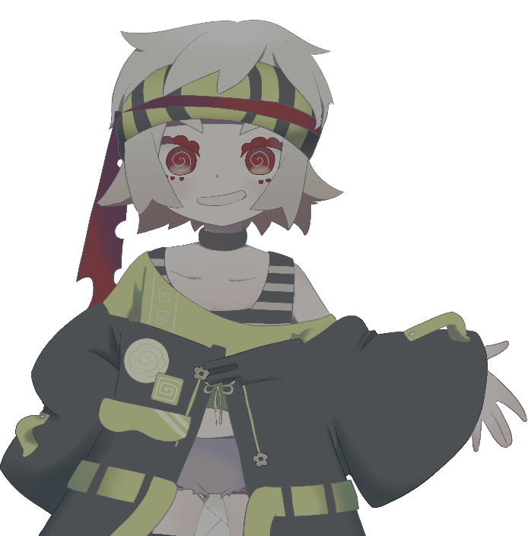
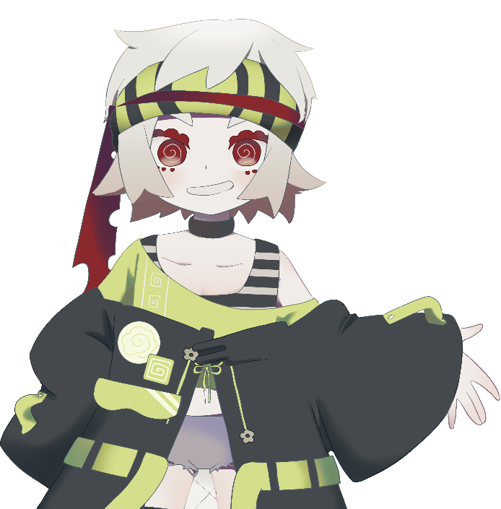
購入キャラ
満別花丸
Vtuber「満点花丸」が元のキャラ
声質：生き生きとした際立つ声
出身：北海道
春日部つむぎ
埼玉県内の高校に通うギャル
声質：元気な明るい声
誕生日：11月14日
何時も満点、花丸たくさんにしようね！今日もよろしく！
あーしにまかせて！いつもそばにいてあげる。
Notes:
次は、満別花丸と春日つむぎです。
（クリック） 満別花丸及び春日部つむぎは、Vtuberの声とデザインをもとにした音声キャラクターで、この２人は本アプリではポイントを消費して購入すると選択できます。

Slide 15
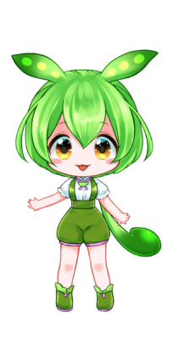

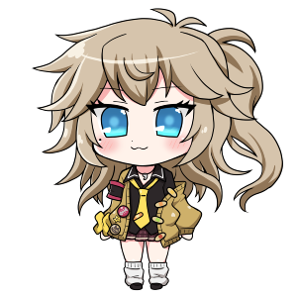
今回のアプリは若い男性をメインターゲットにしている為
明るく聞き取りやすい元気が出るボイス
を採用しました！
３人のキャラはVOICEVOXで利用できるキャラクターになっております
VOICEVOXは無料で利用できる読み上げツール
なぜこの３人なのか？
Notes:
なぜこの３人なのか？
私が好きなキャラですね。
というのは冗談で今回のペルソナが若い男性をターゲットにしていたためですね。
本アプリはVOICEVOXの規約にのっとって利用しております。

Slide 16
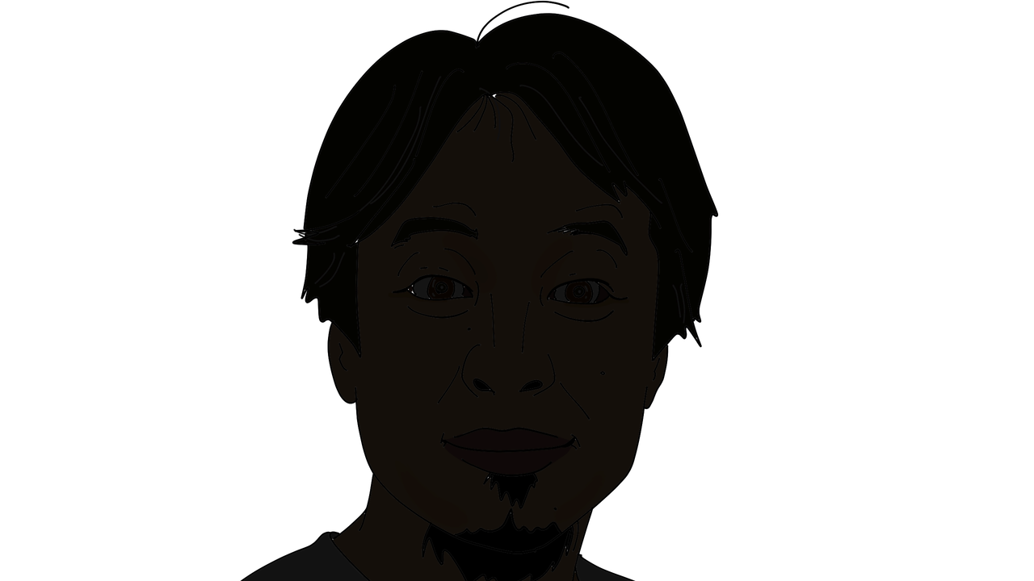
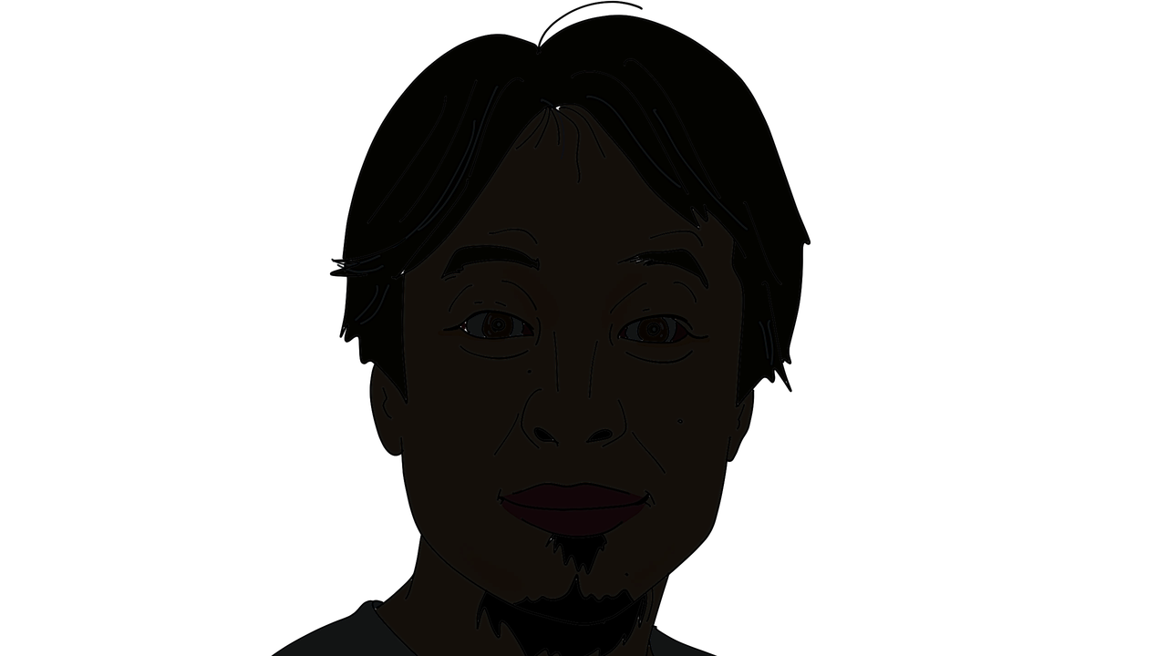
？？？？
あるキャラクターを選択している場合、ランダムで登場する。
声質：人の神経を逆なでする
特技：論破
誕生日：１１月１６日
それって
あなたの・・・
Notes:
最後はシークレットとなっています
（クリック）
このキャラは特定のキャラクターを選択していると低確率で登場します。
有名なフレーズとしてはそれってそれってあなたのかんそうですよね？
ここでわかった人もいるかもしれないですね。

Slide 17
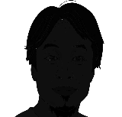
デモンストレーション
シークレットキャラが出るかも…
Notes:
それではデモンストレーションを行いたいと思います。
紹介の順番としてはログインや新規登録、ホーム画面である身体、食事登録や基本的な画面の紹介
最後に合否時の音声について紹介していこうと思います。
シークレットキャラが出たらラッキーなので、ぜひ注目してご覧ください。
では山本さんお願いします。

Slide 18
工夫した点・苦労した点
Notes:
（尾森）それでは、工夫した点・苦労した点についてです。

Slide 19
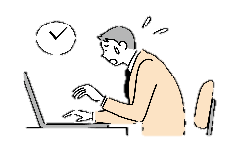
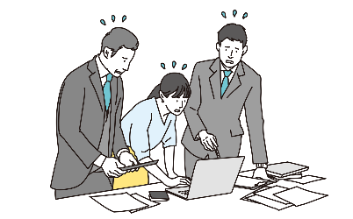
<工夫>
・情報共有に関するルールを決め、順守した。
・作業に入る前に各自行う作業を確認し、誰が何をやるかを明確にした。
・期限を設け、初学者との教育と開発を並行して行った。
Notes:
（時田）工夫した点の1つ目は、プロジェクトを始める前に、情報共有する際のルールを決め、順守したことです。 例えば、今回のチーム開発では、githubというアプリを用いて、グループ内で作業に必要な書類やファイルを共有していたのですが、資料を共有する際には、この資料を共有するという事実を全員が認識した後で行うというルールを設けました。このルールを順守することで、グループ間での資料共有漏れがないようにしました。
2つ目は、作業に入る前に、一日の中で各自が行う作業を確認し、誰が何をやるべきかを明確にしたことです。 こうすることで、各自がその日のうちにやるべきことを明確化を図りました。
3つ目は、チーム開発に支障が出ない期限を事前に設けたうえで、初学者の再教育と開発を並行して行ったことです。 開発が遅れないよう事前に期限を設けつつ、経験者が初学者のサポートに入ることで、開発に遅れを出すことなく、1人1つサーブレットを作成することができました。

Slide 20
<苦労>
・コーディング作業に追われていた
→理想通りの動きを示さない。
・適切なスケジュール管理
・認識のすり合わせ
Notes:
（浦島）苦労した点の1つ目は、コーディング作業で理想の動きを示さないことです。 合格・不合格を出す画面で、分岐が多く動作が不安定になり、期待通りの結果が得られず、苦労しました。
2つ目は、適切なスケジュール管理です。 事前に建てたスケジュール通りに作業が進まず、予定超過で進むことが多くありました。
3つ目は、チーム内での認識のすり合わせです。 画面構成でも一人ひとり思い描いているものが違い、コーディングの際に確認を取りながら作業を行う必要がありました。個人個人の認識をすり合わせる作業の大変さを感じました。

Slide 21
チーム開発の振り返り
Notes:
ここからはチーム間の振り返りを行いたいと思います。

Slide 22
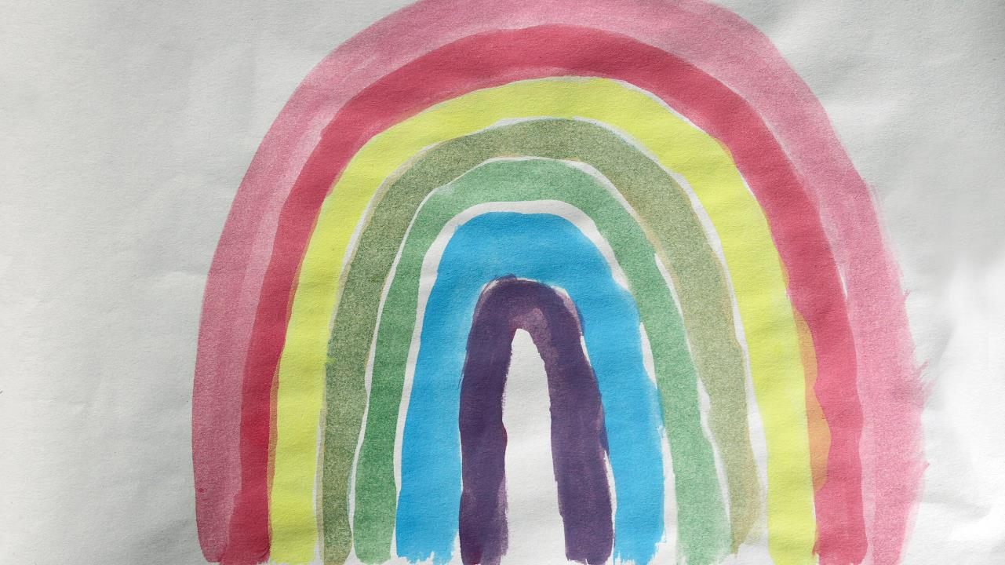
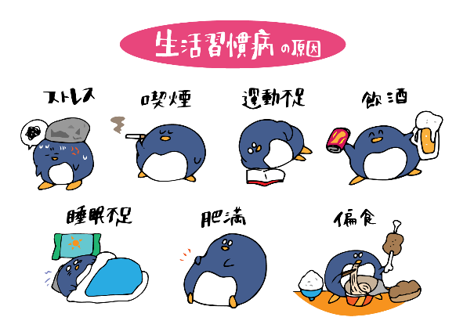
私の
所属会社：K・システムソリューション
名前：山本明日音
役割：チームリーダー
担当箇所：一覧表示機能、
全体のサポート
学んだこと
ウォーターフォール開発のやり方。要件定義、外部設計、内部設計、開発、テストまでの工程を一通り経験できた。
成長したこと
計画性。工程表を作成し作業の期日を決めて、それに間に合うよう作業やサポートを割り振れるようになった。

Slide 23
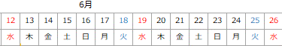
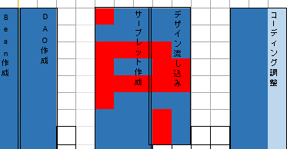
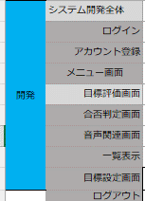
苦労したこと
タスクの割り振り
サーブレットの作成で予定超過が発生。
仕事の割り振りを見直して予定超過を次の日の午前中にとどめた。
（合否評価画面の担当を戸松さんから浦島さんに。ホーム画面サーブレットのdoGetメソッドは私が作る）
Notes:
以上です。尾森さんお願いします。

Slide 24

私の
所属会社：株式会社ティー・エス・シー
名前：尾森惇哉
役割：サブリーダー、機能
担当箇所：ホーム画面、目標評価画面
学んだこと
・認識のすり合わせ
・1つのアプリをチームで開発す
る大変さ
成長したこと
・サーバサイドJavaの理解度
今回のチーム開発を進めるうちに、サーバーサイドJava理解が不十分だと気付いた。チーム開発を進めるうちに理解が深まり、難易度の高いホーム画面を作成することが出来た。
Notes:
【成長したこと】
他にも成長したことは多いのですが実感として成長できたと感じられたことはサーバサイドJava
私は５月の個人開発でサーバサイドJava（Servlet、jsp）の仕組みについてある程度理解したつもりだったが、今回のチーム開発で一からDAOやSevletを作成してみてデータベースの情報が取れない保存できないと最初は全然うまくいかなくそこで理解が不十分だったと気付いた。
今回のチーム開発を進めるうちに、理解が深まり、難かしいと感じていたホーム画面を手伝ってもらったりもしたが作成することが出来た。

Slide 25
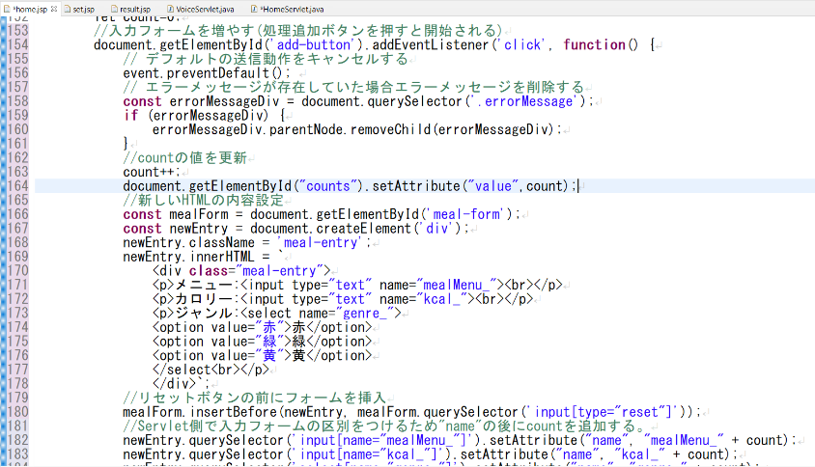
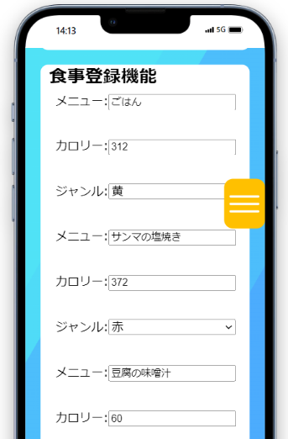
苦労したこと
食事登録機能の追加処理
JSP側で入力フォームをどう追加しServlet側に送るか思いつかなく悩んだ。
JSで追加ボタンを押したときにフォームを追加している
増やしたフォームをnameの後にcountを付けることでServlet側で区別している
Notes:
【苦労したこと】
JSP側で入力フォームをどう追加しServlet側に送るか思いつかなく悩んだ。
追加処理ではチームの方にも助けてもらい下の方法で作成することができました。
【解決法】
大雑把な解説なのですが
下の画像は追加処理をするsctiptで追加ボタンを押した回数だけcountが増えていく処理のためカロリー0やカロリー１などの名称でServletに送りそこでデータベースに登録する際の区別をしてServlet側でwhileでcount分処理する構造にしました。

Slide 26
私の
所属会社：株式会社イテラソリューションズ
名前：浦島夏生
役割：サブリーダー、品質管理
担当箇所：サーブレット、DAO、model
（音声購入画面、合否評価画面、目標設定画面）
学んだこと
・０から一つのアプリが出来上がるまでの仕組み
成長したこと
・サーバーサイドJavaに関わるコーディングスキル

Slide 27
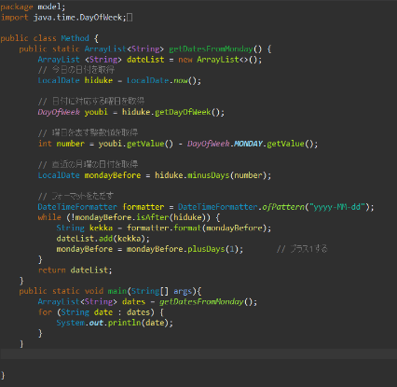
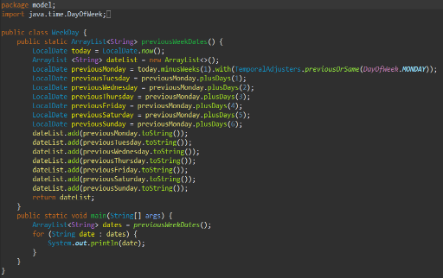
頑張った点、学んだ点
・コーディング サーブレットはもちろん、作品に関わるメソッドを作ったり、
機能が盛り込まれたページを表示する際の待ち時間を短くするために、
コードをただ作るだけでなく、簡略化することに力を入れました。
メソッドが発動した日が属する週の月曜からその日までの日付を配列に格納
メソッドが発動した日が属する週の前の週の月曜～日曜までの日付を配列に格納
Notes:
終わったら以上ですをつける

Slide 28
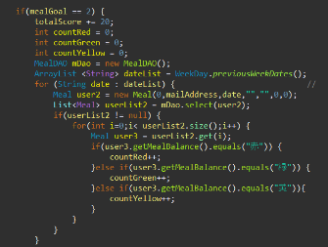
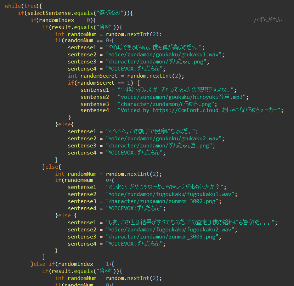
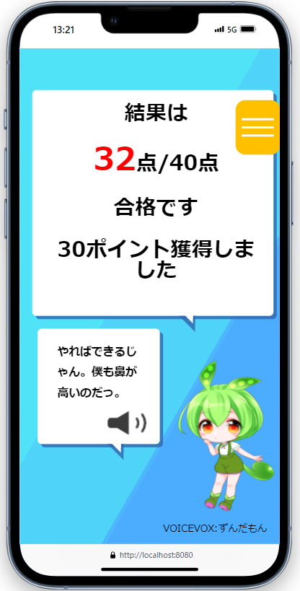
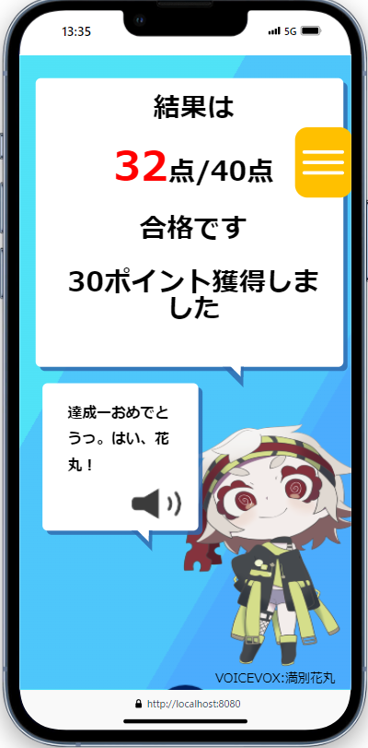
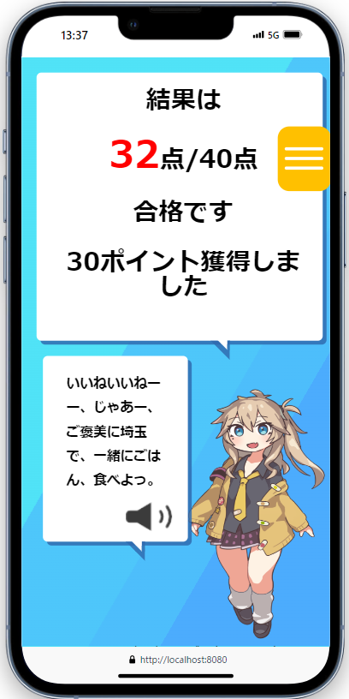
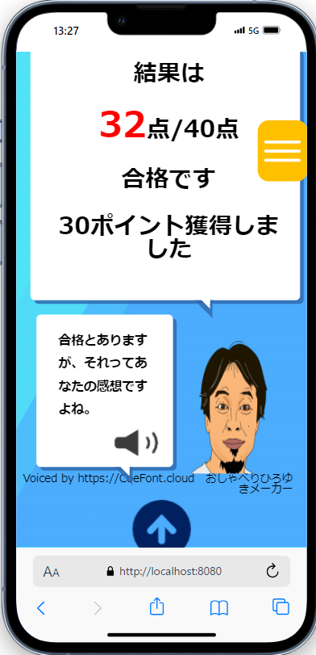
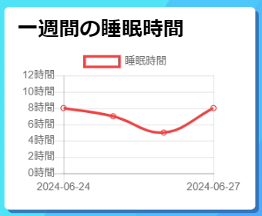
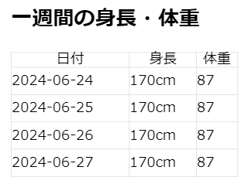
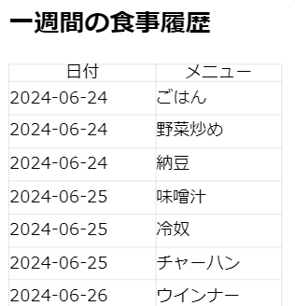
４つのテーブルにアクセス、１３パターンの条件分岐が発生
そのため、表示する際に重くなり、コードの簡略化の必要性があった
このように、
別のサーブレットで先ほどのメソッドを インポートして呼び出している
種類が多すぎて
全部乗せるの諦めました！
Notes:
以上です。次に時田さんお願いします。

Slide 29

私の
所属会社：株式会社エヌ・テイ・エス
名前：時田祐希
役割：データベース
担当箇所：データベース関係の書類作成 新規登録機能、発表資料の構成
学んだこと
・データベースを設計する流れの把握
→データがどう使われるかを考えてから、テーブルに入れるべき項目や制約を課す、といったデータベース設計への理解を深めることができた
成長したこと
チームの歯車の1つとして働く能力
→5月の個人開発よりも大規模なアプリを作るため、チームの歯車の1つとして自分に割り振られた仕事を全うする力がついた
Notes:
終わったら以上ですをつける

Slide 30
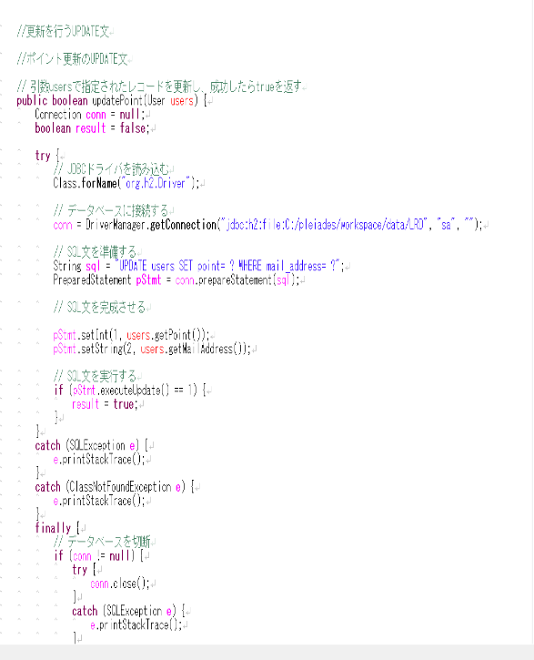
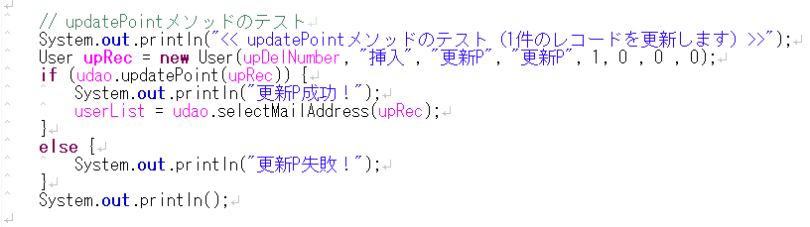
苦労したこと
DAOの理解
→5月の個人開発で理解が不十分だったため、経験者の方に教えてもらいながらUsersDAOを作成した
UsersDAOがどういう挙動をするのか理解しないまま
テストしたせいで、空のデータベースを更新しようとし、
エラーが出ていないのに更新しないのはなぜか
（ずっと「更新失敗」が起き続ける）
という事件も起きた
UsersDAOTest
UserDAO
Notes:
終わったら以上ですをつける

Slide 31
私の
所属会社：株式会社エヌ・テイ・エス
名前：戸松彩夏
役割：機能
担当箇所：画面共通デザイン、
ボイス画面
学んだこと
人を頼る大切さ
アプリが出来る全体的な流れ
成長したこと
・エラーが起きた時の対応
・サーブレットの理解
Notes:
成長したこと：htmlやcss、などで反映されなかった時などに
、どこがおかしいか全体を見てから細かいところを見る癖がつきました
サーブレットは正直理解していなかったところが多かったのですが、今回でモデルとDAOをどのように
利用するか理解が深まりました。

Slide 32



苦労したこと
画面のデザイン
共通のデザインを作っていたが設定する必要があるものが多く見つかり想定以上に時間がかかってしまった
スマホ画面は小さいので、文字の大きさや画像の配置にこだわった
ハンバーガーメニューが想定道理に動かなくて一つ一つのコードを確認していた
Notes:
苦労したこと；苦労したことは、デザインについてです。
スマホ画面の共通のデザインを考えたときに想定よりも決めることが多く時間がかかってしまいました。
他にもハンバーガーメニューがうまく動作せずアイコンの追尾機能が難しかったです。
自分が担当したボイス購入画面では購入欲を促すために
右のようなイラストもスライドを入れて出しました

Slide 33

私の
所属会社：株式会社ハウズ・プラン
名前：慶保茜
役割：機能
担当箇所：ログイン機能
発表資料の制作
学んだこと
・１からアプリ開発をしたこと
・認識のすり合わせ、共有
・人を頼り、立ち止まらず取り組んでいくこと
成長したこと
・わからないことの言語化
・積極的に質問したこと
・自力で調べて解決出来る力が付いたこと
Notes:
終わったら以上ですをつける
理解しきれていなかった箇所等あり、浮彫りになった。コーディングの際、躓いてわからない箇所はチームメンバーに教えてもらい、取り組むことが出来た。

Slide 34
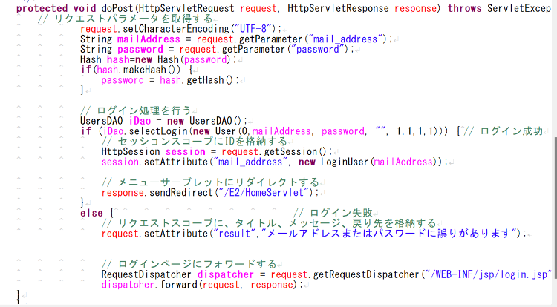
苦労したこと
コードの内容が全く分からず、作業に取り組むことが出来なかった。
山本さんに解説してもらい、コーディングすることが出来た。
ログイン処理を行うservlet
Notes:
終わったら以上ですをつける
理解しきれていなかった箇所等あり、浮彫りになった。コーディングの際、躓いてわからない箇所はチームメンバーに教えてもらい、取り組むことが出来た。

Slide 35

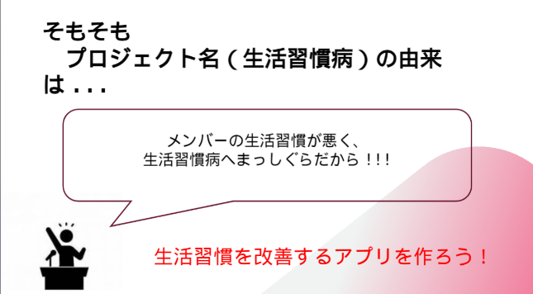
頑張ったこと
発表資料の作成
きれいな印象になるように
背景や色の設定にこだわりました。
Notes:
終わったら以上ですをつける
理解しきれていなかった箇所等あり、浮彫りになった。コーディングの際、躓いてわからない箇所はチームメンバーに教えてもらい、取り組むことが出来た。

Slide 36
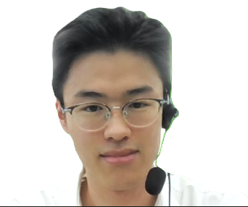
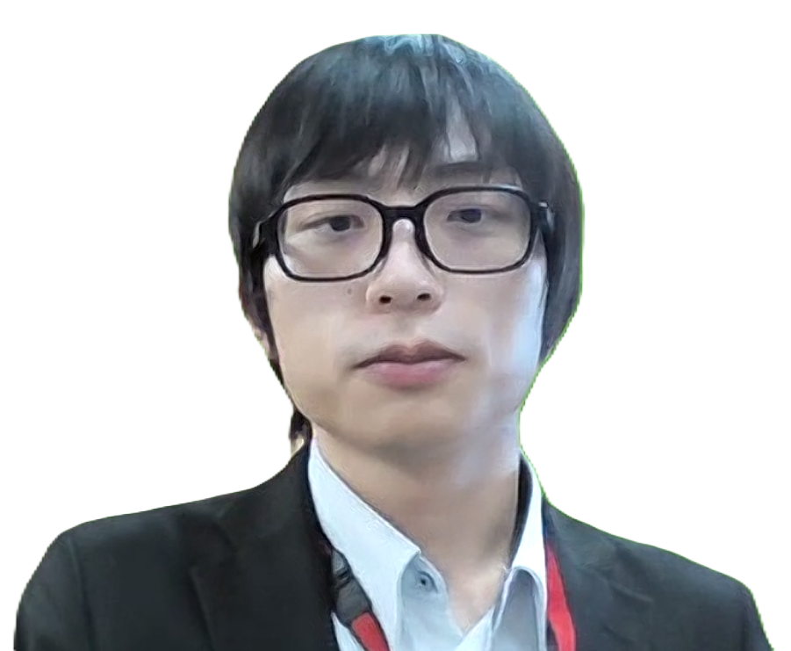

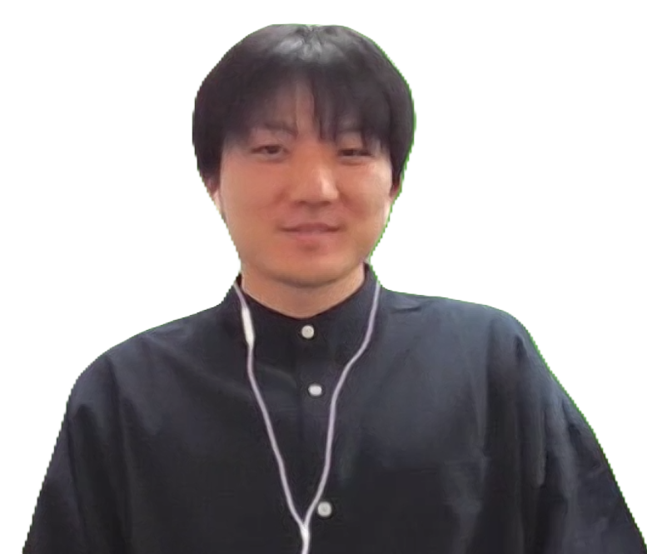
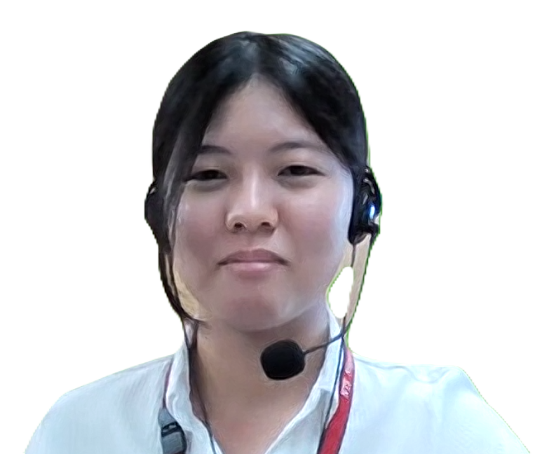
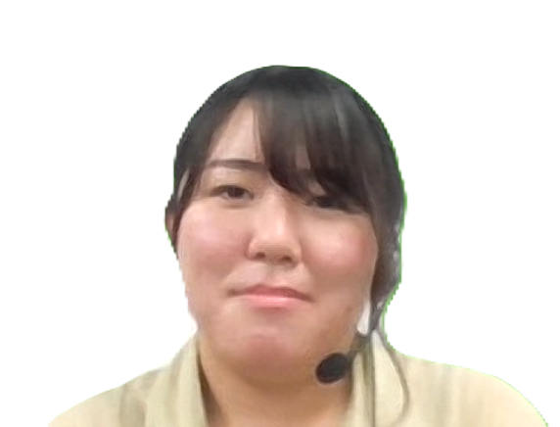
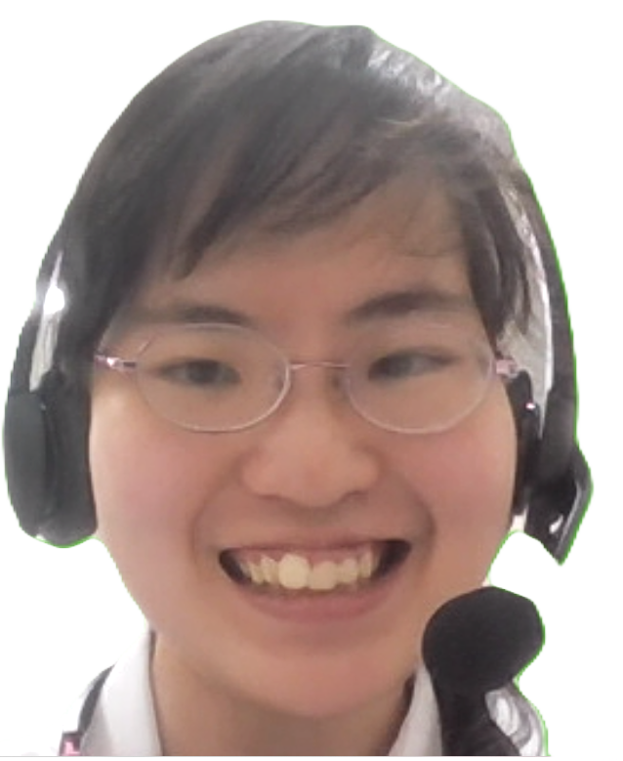
浦島
時田
新潟
宮城
戸松
尾森
東京
香川
山本
慶保
Notes:
終わったら以上ですをつける
理解しきれていなかった箇所等あり、浮彫りになった。コーディングの際、躓いてわからない箇所はチームメンバーに教えてもらい、取り組むことが出来た。

Slide 37

謝辞
ウェビナー講師の冨原講師・矢澤講師、
Eクラス講師の一戸講師、
SEプラス事務局の皆様、一緒に学習したクラスの方々、
研修に参加させてくださった
株式会社K・システムソリューション、
株式会社ティー・エス・シー、
株式会社イテラソリューションズ、
株式会社エヌ・テイ・エス、
株式会社ハウズ・プランの皆様に御礼申し上げます
Notes:
みなさんありがとうございました。
６人全員が一人でもかけていたら発表まで持ってくることはできませんでしたね。
ちなみに振り返りのスライドでシークレットキャラがしれっと登場していましたが見つけることができましたか？
最後になりますが、研修・クラス講師の皆様、ならびに事務局の皆様、一緒に学習したクラスの方々、研修に参加させてくださった各企業の皆様に御礼申し上げます。

Slide 38
引用元
・主張している人の画像
青年の主張 – Career Enjin［キャリアエンジン］ (career-enjin.co.jp)
・シークレットキャラ
Voiced by https://CoeFont.cloud
・VOICEVOX:ずんだもん、春日部つむぎ、満別花丸
VOICEVOX | 無料のテキスト読み上げ・歌声合成ソフトウェア (hiroshiba.jp)
・仕事が忙しい人の画像（上）
忙しいサラリーマン パソコン作業イラスト - No: 23807401｜無料イラスト・フリー素材なら「イラストAC」 (ac-illust.com)
・仕事が忙しい人の画像（下）
ネットトラブルイラスト｜無料イラスト・フリー素材なら「イラストAC」 (ac-illust.com)
・ペンギンの画像
生活習慣病の原因イラスト｜無料イラスト・フリー素材なら「イラストAC」 (ac-illust.com)
Notes:
（尾森）画像や音声機能の引用元は以下の通りです。これで発表を終わります。ご清聴ありがとうございました。

Slide 39

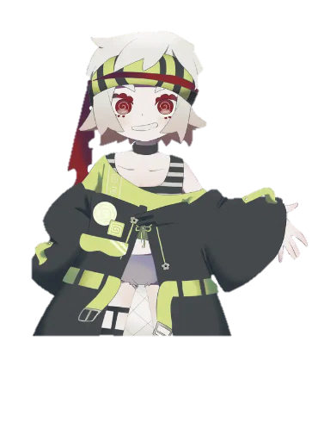

音声一覧
やればできるじゃん。僕も鼻が高いのだっ。
達成ーおめでとうっ。はい、花丸！
へへへへ。この調子で健康になるのだ。
うわあー、すごいね！やればできる子、君は満点！
おいおい、だめじゃねーか。ちゃんとえだまめくったか？。
うーん、不合格だがら、君わーーー、ぜろてん！
はあ、この世は結果がすべてなのだ。この査定は僕の給料にも響くのだ。。
はあ！もう、いい加減なおしてね！

Slide 40


音声一覧
さっすが、やっぱり努力家ちゃんだね！あーしも嬉しい！
いいねいいねーー、じゃあー、ご褒美に埼玉で、一緒にごはん、食べよっ
合格とありますが、それってあなたの感想ですよね。
え、ふーーーん。まじでいってんの。次は、結果、だしてね。
はあー、がち、だるいんですけど。その空っぽの頭で反省しな。

